Slide 1
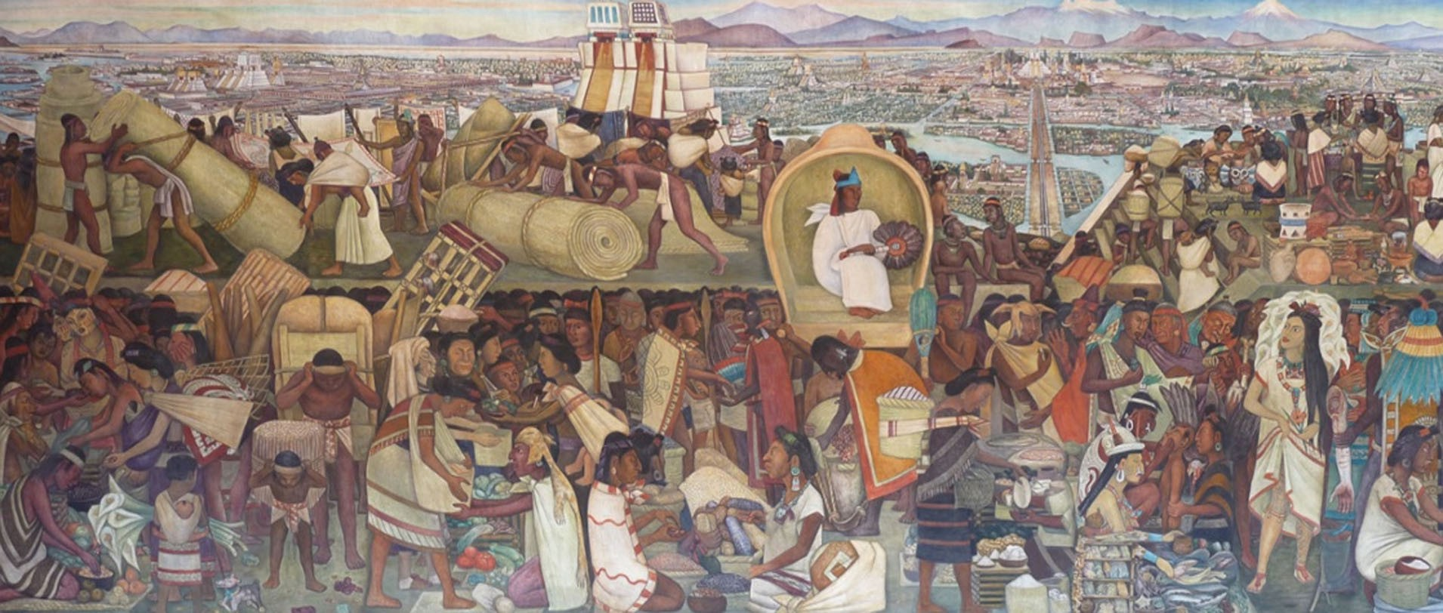
Astecas

Slide 2

Apresentação
Localização
Religião
Aspectos culturais
Técnicas usadas nas obras
Explicação das obras dentro do contexto sócio-cultural
Relações de poder que a arte e representação tinham com a política e religião daquele povo
Economia
Política
Cronologia

Slide 3
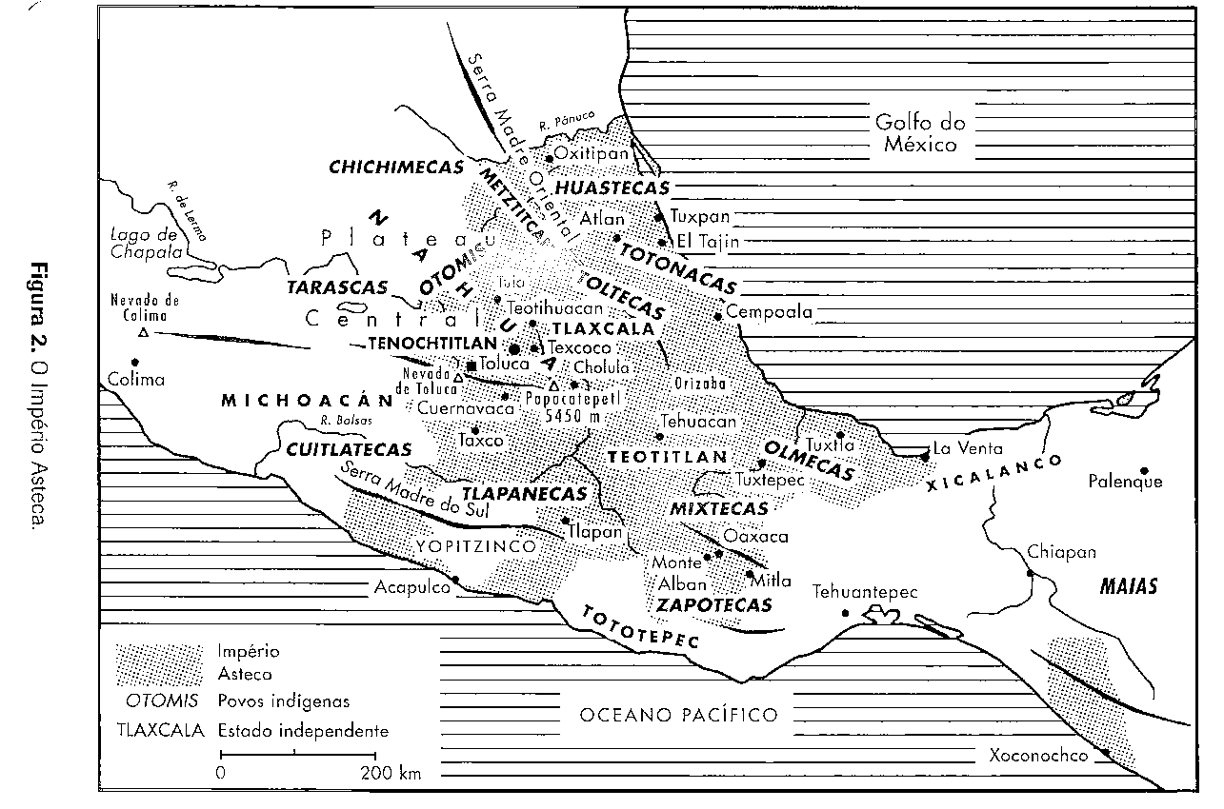
localização

Slide 4
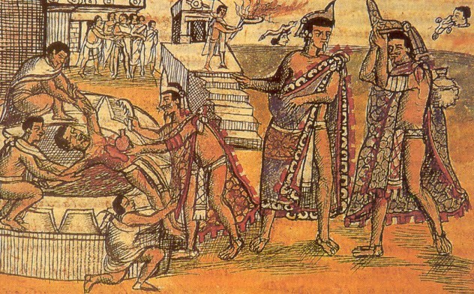
Religião
Sacrifícios Humanos

Slide 5
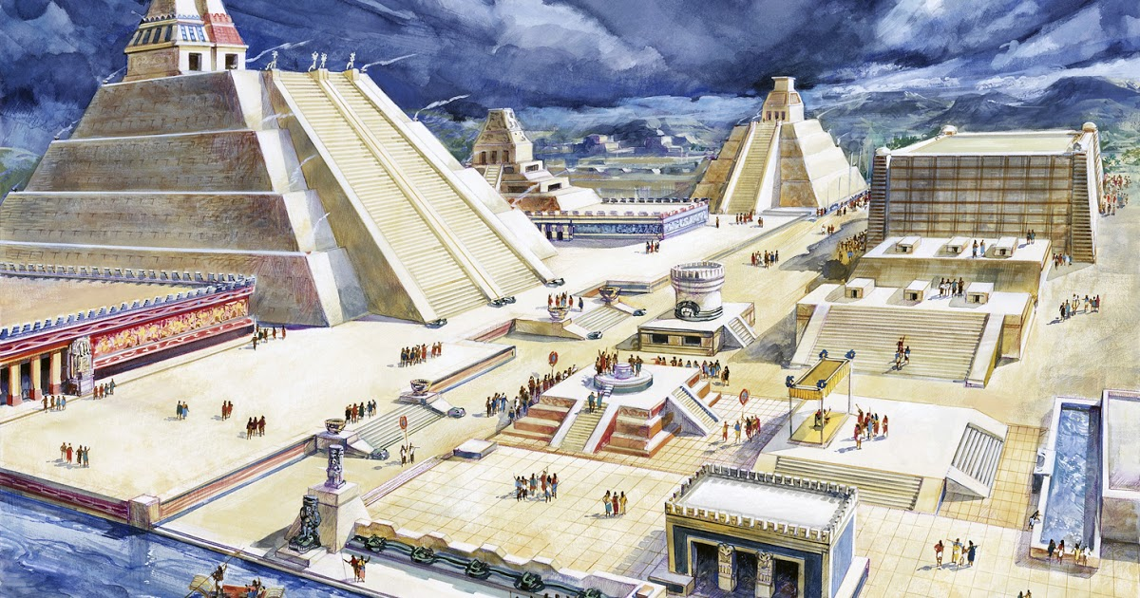
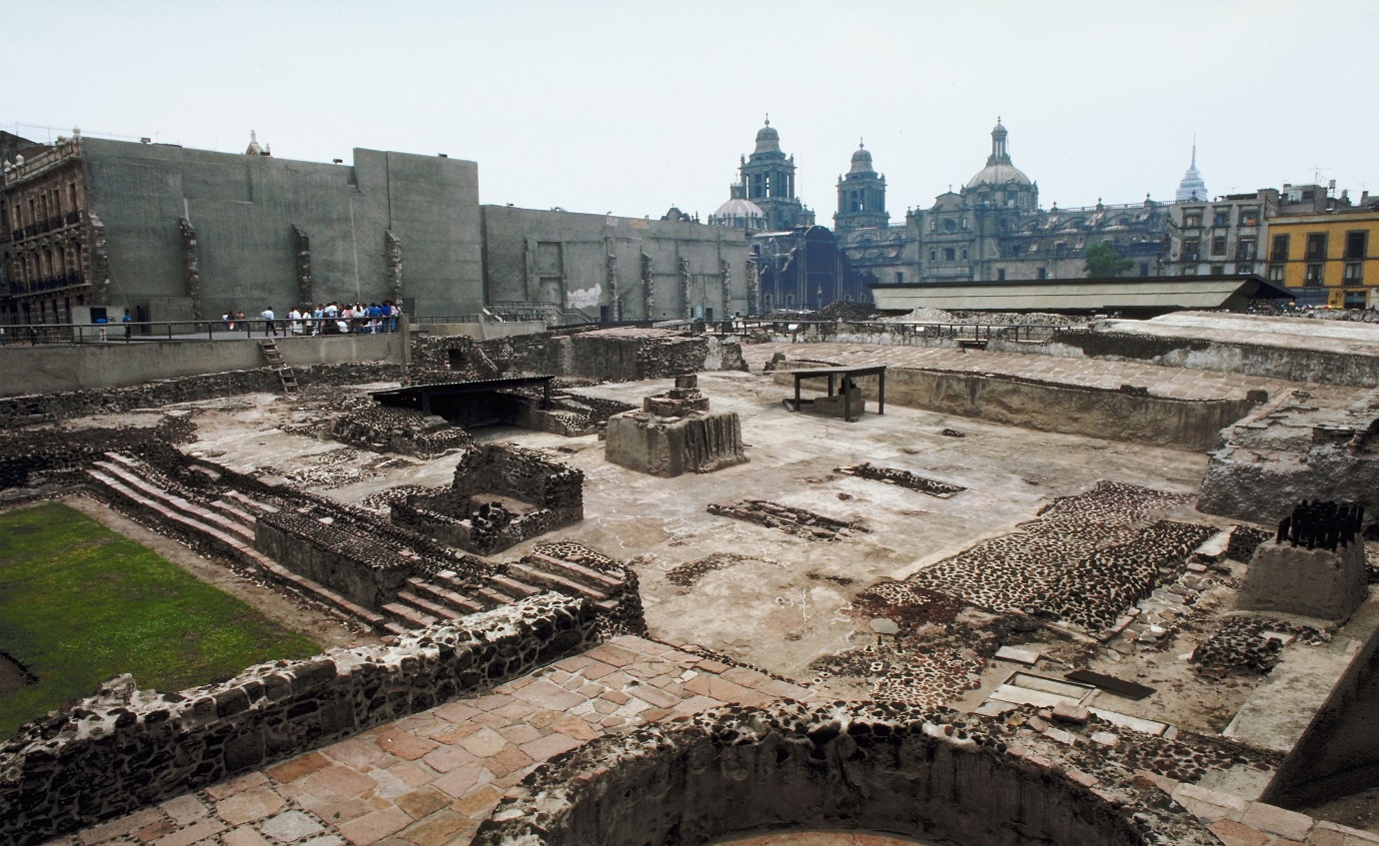
Aspectos Culturais
Representação Fictícia da Arquitetura Asteca
Patrimônio Histórico Asteca na atual cidade do México

Slide 6
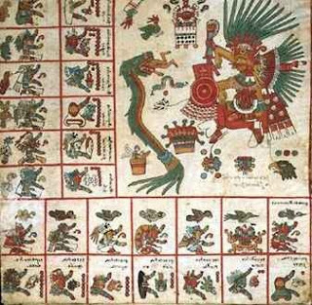
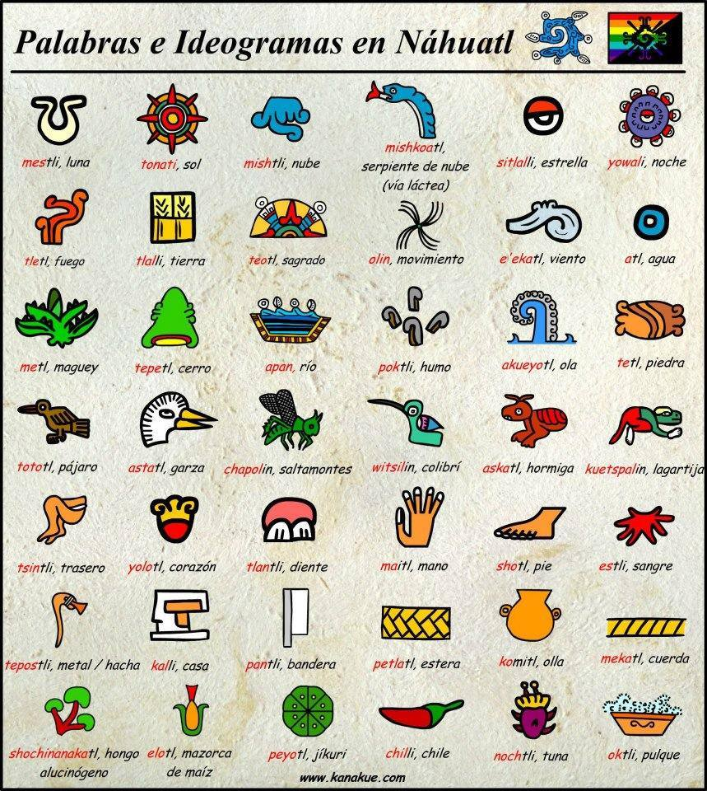
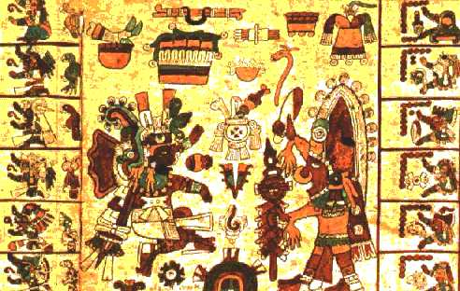
Aspectos Culturais
Hieróglifos Astecas

Slide 7
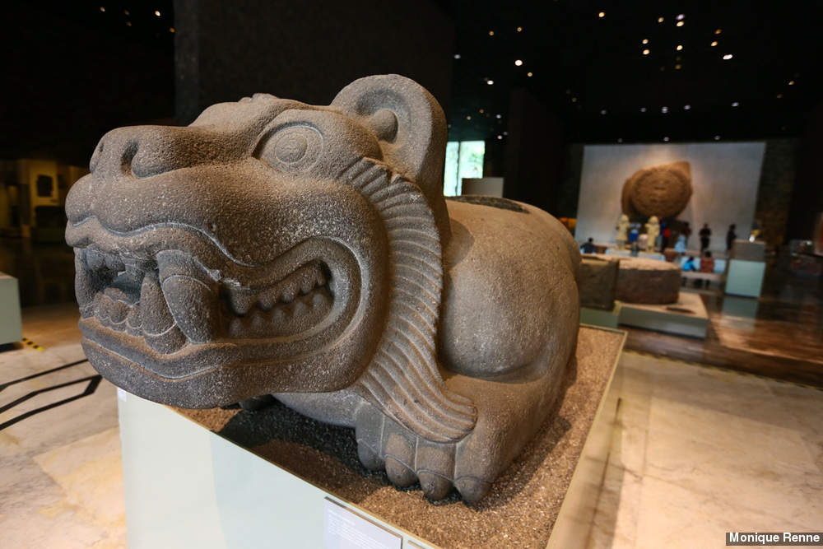
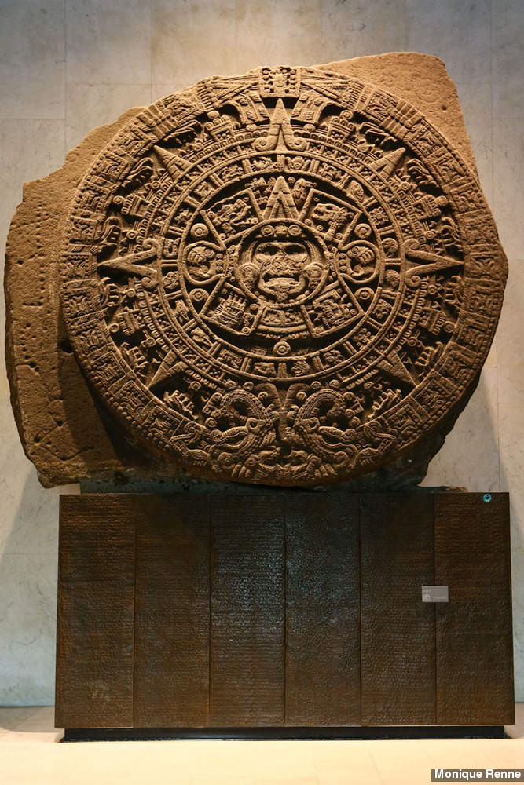
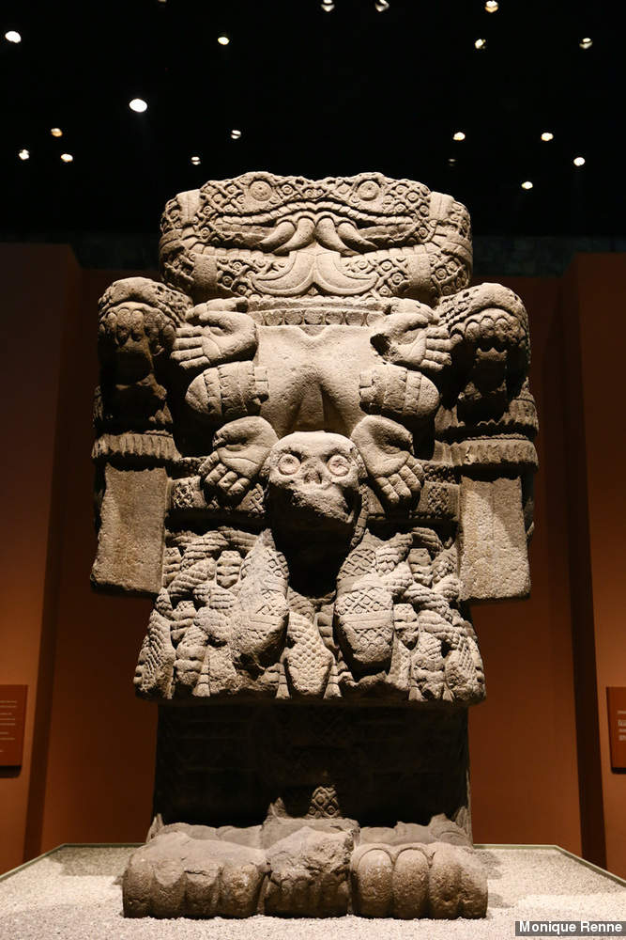
Técnicas e obras
Escultura
Imagens do Museu Nacional de Antropologia do México

Slide 8
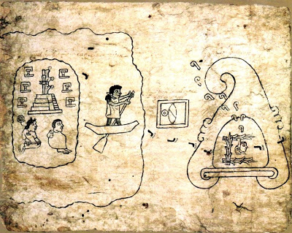
Aspectos Culturais
Escrituras sagradas - Codice Boturini

Slide 9
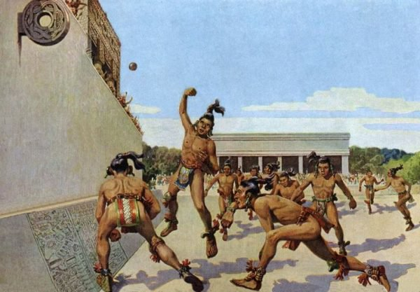
Aspectos Culturais
Esporte - Ullamaliztli

Slide 10
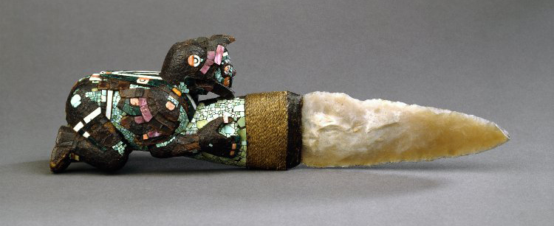
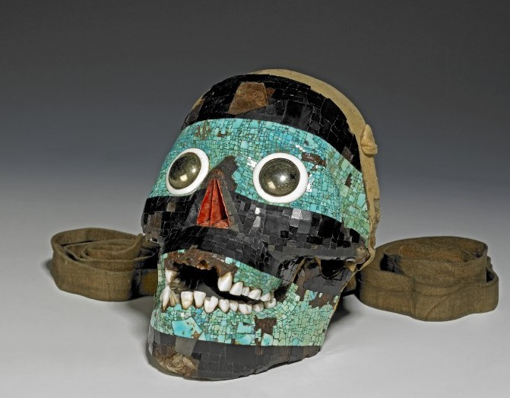
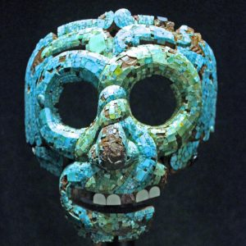
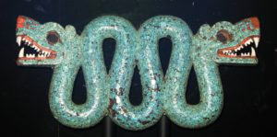
Aspectos Culturais
Escultura
Faca de sacrifícios, asteca
Máscara de mosaico de Tezcatlipoca, asteca/mixteca, séc. XV-XVI
Máscara de Quetzalcoatl
Serpente de duas cabeças – Obra prima do mosaico Asteca

Slide 11
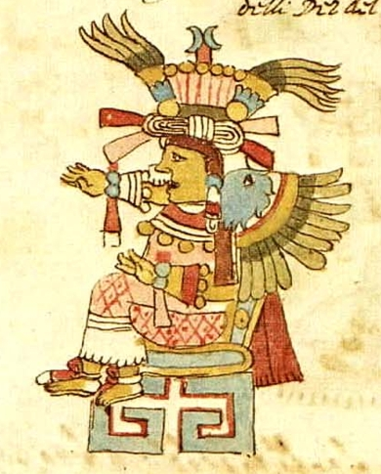
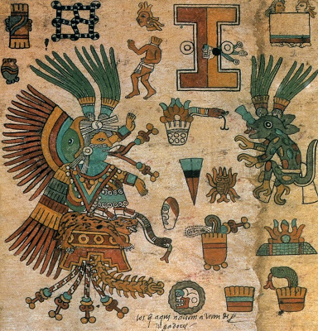
Técnicas e obras
Pintura
Uso de cores quentes
Registro dos próprios rituais e sacrifícios
...

Slide 12
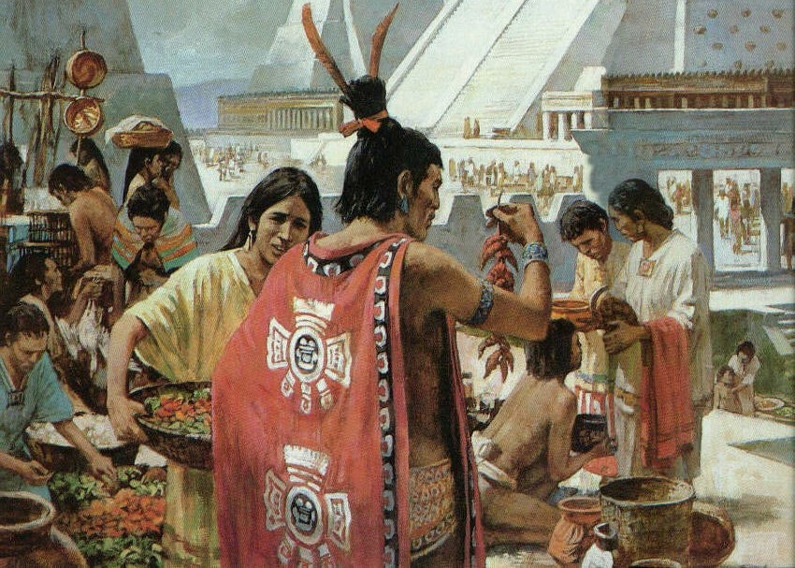
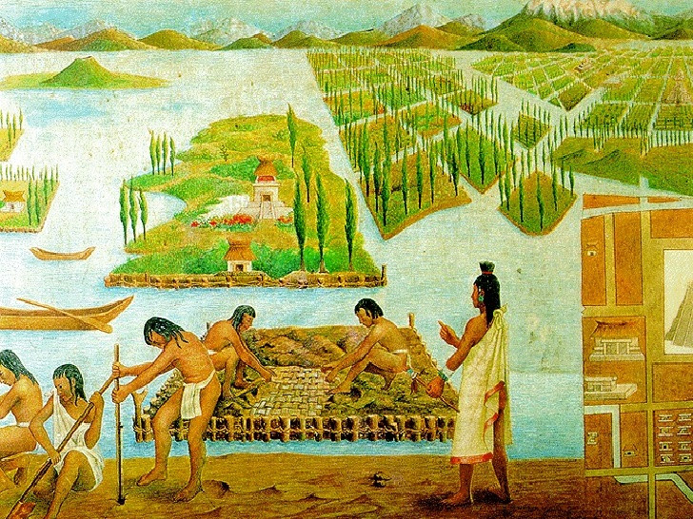
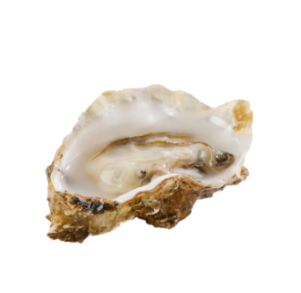
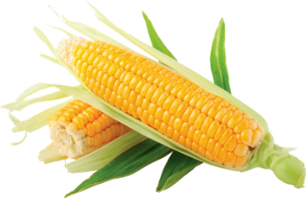
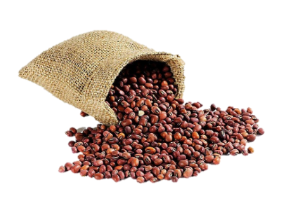
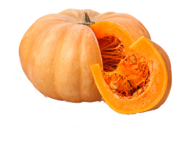
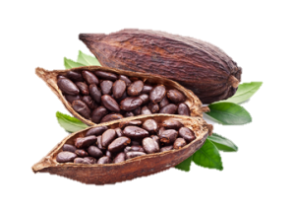
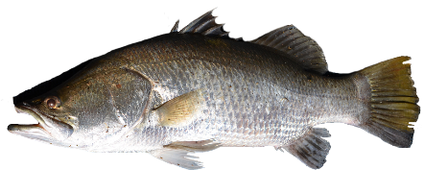
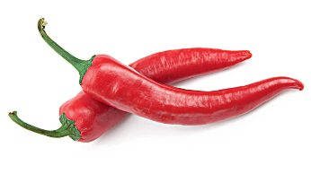
Economia e política
Comércio
Chinampas
Banquete Asteca

Slide 13
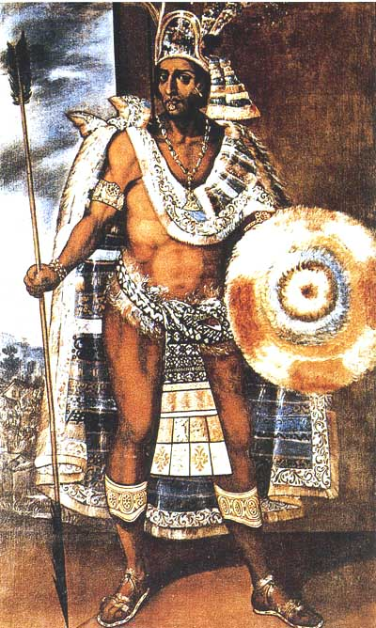
Economia e política
Pirâmide social Asteca
Montezuma
Imperador
Sacerdotes, Chefes Militares, Comerciantes e Artesãos
Camponeses e Escravos

Slide 14
Cronologia
Antes do império - 1168
A fundação de Tenochtitlán - 1325
Os outros reinados de 1440 à 1503
O primeiro império Asteca -1375
A invasão espanhola e o fim da civilização Asteca – 1519 à 1521

Slide 15
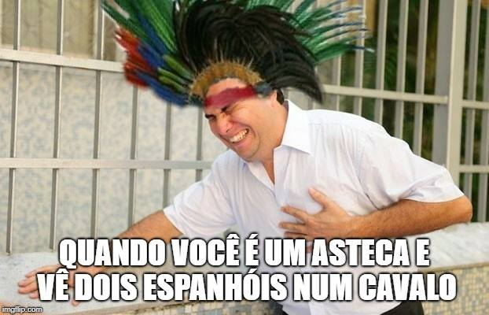

Slide 16
Obrigado pela atenção !

